Slide 1

CANS DAM TESTBED
水壩試驗場域說明
Version 0.5 --- 2023.8.8-張孟偉

Slide 2
PART ONE 場域背景說明
PART TWO 人機互動介面(HMI)
目錄
contents
PART THREE 場域運作(Operation)
PART FOUR 資料處理
PART FIVE 異常偵測

Slide 3
檔案及文件

Slide 4
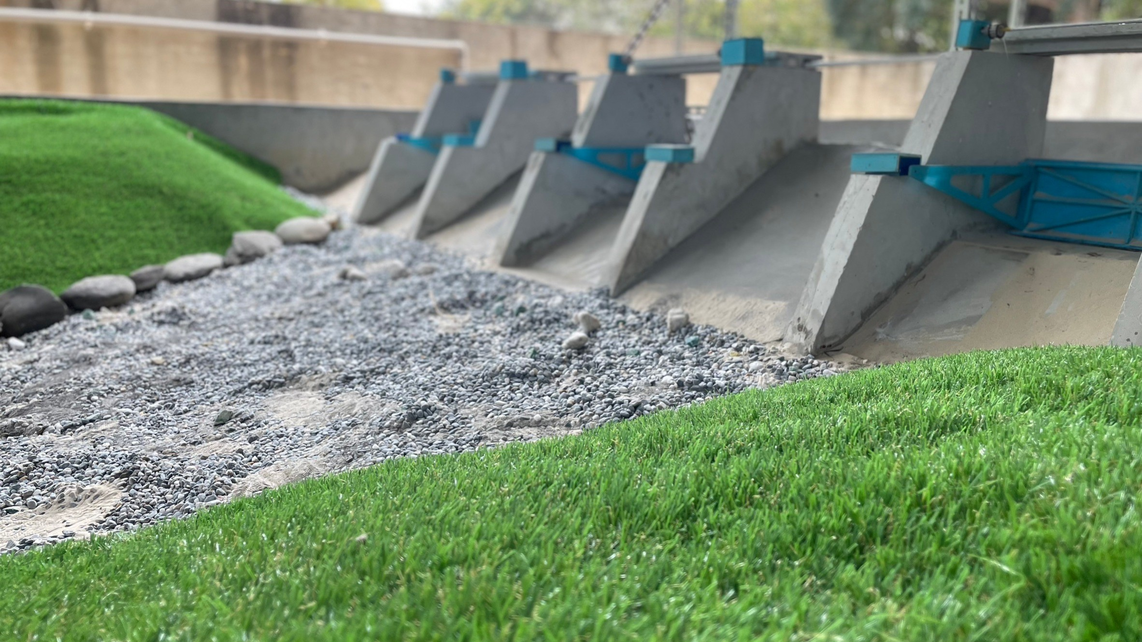
PART ONE
場域背景說明

Slide 5
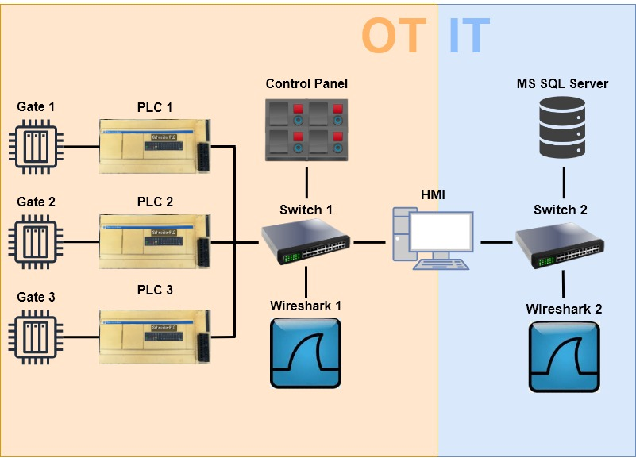
場域架構 (待修改)

Slide 6
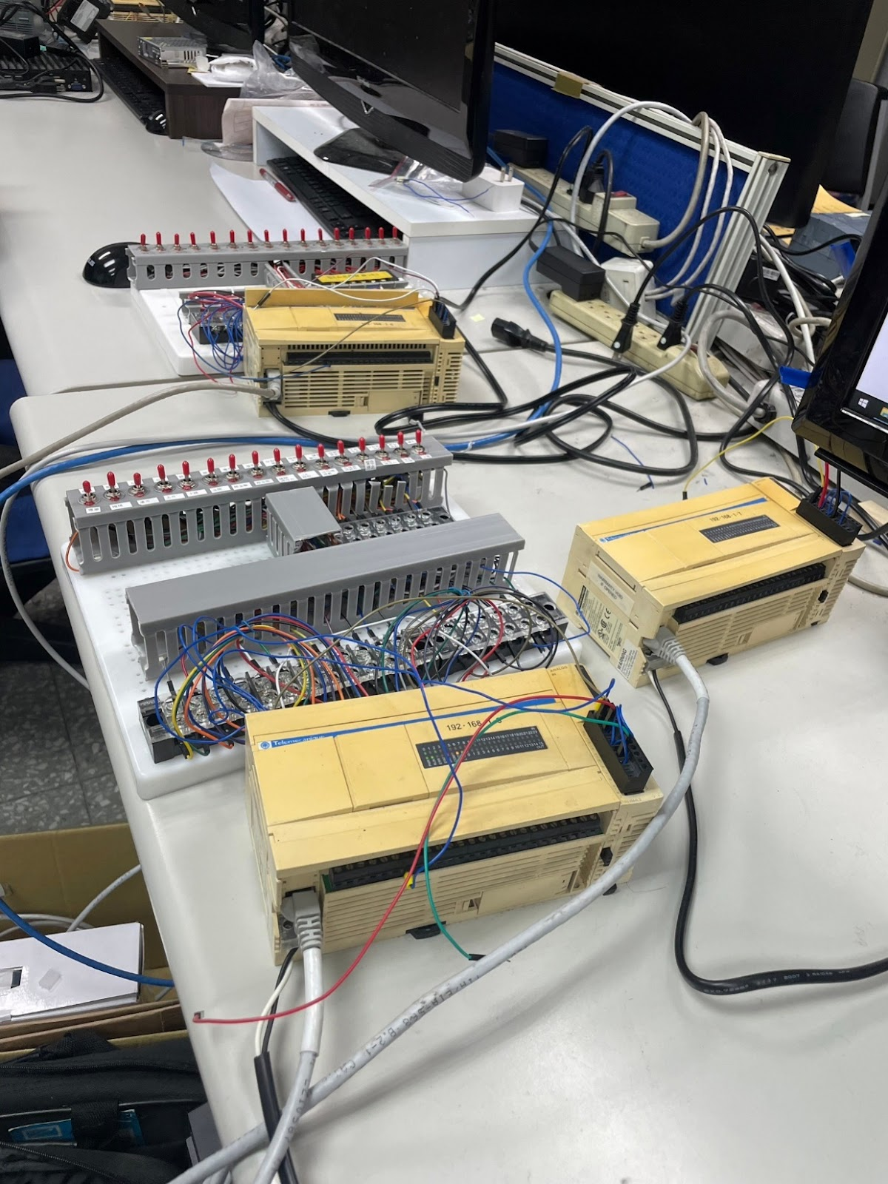
設備

Slide 7
PART TWO
人機互動介面 HMI

Slide 8
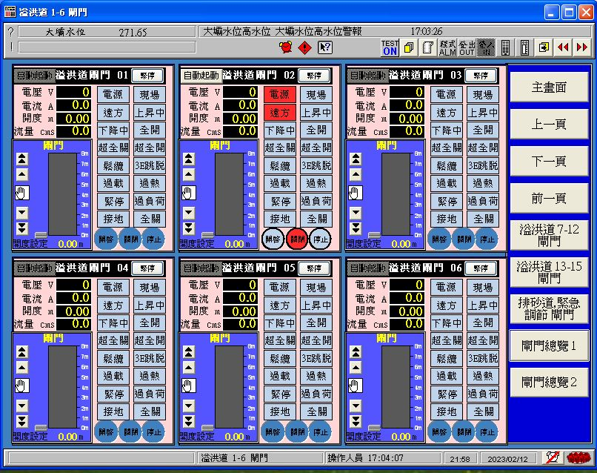
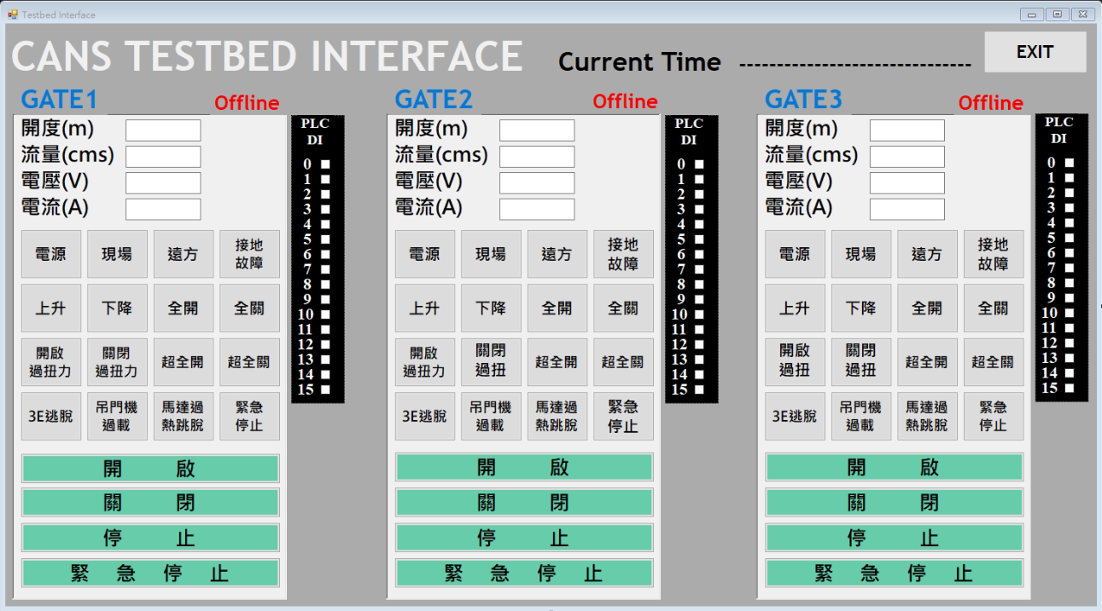
Human Machine Interface Rebuild

Slide 9
PART THREE
場域運作 Operation

Slide 10
物理環境定義
水壩儲水量&水位
利用 storage.csv 查表
水壩進水量
用石岡壩的歷史資料，把從VM資料庫抽出來的資料處理一下，再以csv檔吃進去。
閘門流量
利用 outflow.csv 查表
閘門開度
變數(暫時) : 0.0 ~ 8.0 公尺
閘門狀態
變數(暫時)

Slide 11
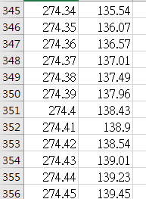
水壩儲水量&水位
最大蓄水量時的資訊
水位 : 274.5公尺
蓄水面積 : 756100.0 平方公尺 (75.61公頃)
蓄水量 : 1425000.0 立方公尺 (142.5萬立方公尺)
由「石岡壩水庫水門操作規定修正1000603.pdf 」可知堰頂標高約都落在270左右，因此將水位假設在270.0~274.5公尺，當然，依據石岡壩給的操作手冊上的「水位對應閘門流量表」最低只給到水位271.0的情況，更低可能就代表河床乾枯或水位低於閘門的堰底，因此架設:
水位小於271.0視為異常狀態(水位過低)，閘門關閉，外流量為0。
利用2018歷史紀錄中的水位與蓄水量資料，並以線性插植法補齊沒有的空格(右圖)，來打造storage.csv以利後續查表決定人為運作策略的模擬。
透過生成的表格來比對2016~2018歷史資料，發現最低歷史水位為269.94(2016年):
最低水位小於271.04儲水量為零，閘門關閉，外流量為0 cms。
根據歷史資料及操作手冊，壩體正常水位浮動值大多在271~273之間。
假設壩體容量隨水位上升呈線性增加 。
“storage.csv”
270.90~274.50 共361刻度

Slide 12
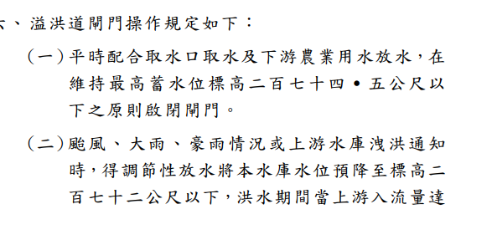
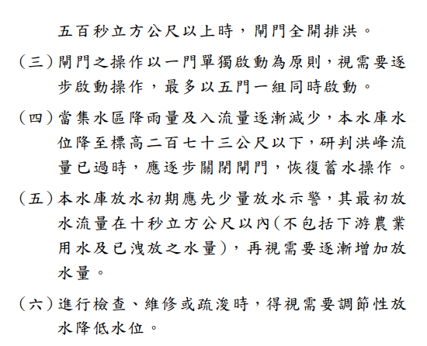
閘門操作規則(簡化版2023/6)
雖然根據「石岡壩水庫水門操作手冊.pdf」，操作規則如右圖，
但根據歷史資料，石岡壩的操作準則基本為總放流量 = 總進水量(維持水位)
因此簡化之閘門操作規則定義如下(參考操作手冊及歷史資料庫):
同步三閘門的開閉，已達成水壩總放流量等於水壩總進水量。
水壩正常水位範圍為下限271.0 ，低於此值即關閉閘門，流量0；上限274.3 ，高於此值即閘門全開，流量視水位而定，為單一閘門之15倍(水壩水位極限為274.5)
在Operation這支程式裡分為兩個時序的tick，一個為閘門運作tick，一個為進水量更新tick；實際時間與模擬時間的比為1:60。
歷史資料為10分鐘一筆(600秒)，進水量更新實際時間10秒/tick。 實際時間1分鐘 => 讀進6筆歷史資料 => 模擬時間1小時。
閘門運作模擬1分鐘一筆(60秒) ，實際時間1秒/tick。 實際時間1分鐘 => 產生60筆資料 => 模擬時間1小時。
HMI讀狀態模擬1分鐘一筆(60秒) ，實際時間1秒/tick 。 實際時間1分鐘 => 產生60筆資料 => 模擬時間1小時。
HMI讀狀態產生之資料 & 運作產生之資料 分開存放 !

Slide 13
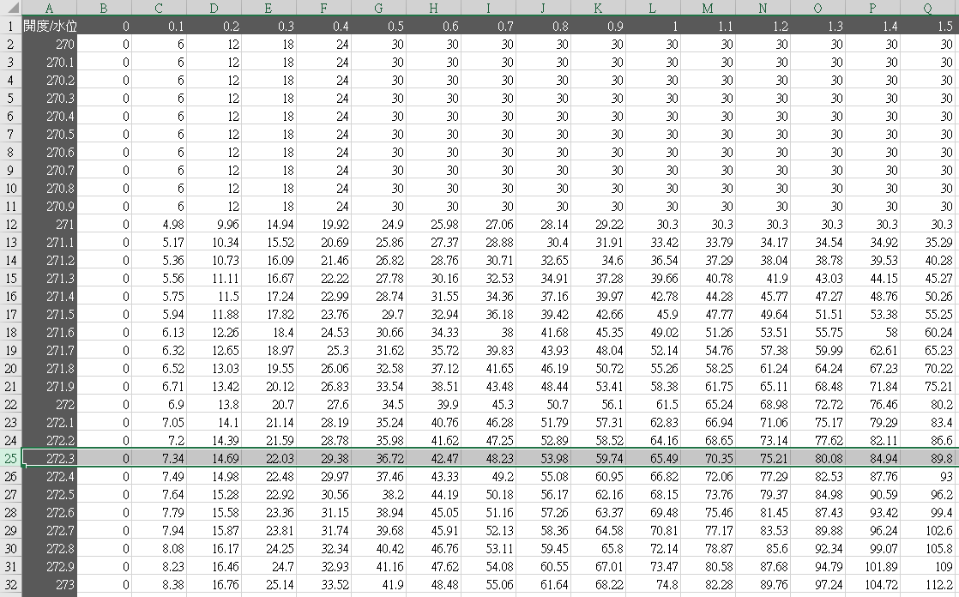
閘門開度 & 水位 對應之流量 :
將「石岡壩水庫水門操作規定修正.pdf」裡的2號閘門流量表格，利用「outflow_generator.py」 擴增。
(多項式插值法)
擷圖自「水位開度對應流量.xlsx」，已轉為「outflow.csv」
在運作程式中將轉為csv檔讀入，每秒再以表(陣列)的方式決定流量。
閘門最高水位為 274.5，因此只取此表的 271.0 ~ 274.5 作為查表依據。
程式中的陣列 [0][0] ~ [0][80] 對應
將水位四捨五入制小數點第一位作為查表依據(EX: 水位 272.29 & 開度 0.3 -> 272.3 & 0.3 )
注意 : 此為單一閘門之流量，根據2018年歷史資料，有在進行運作的閘門為1~15(該年最大放流量為772.91 cms)，依據這些資料，定義場域中有三個閘門gate1~3 (08/10由於歷史資料中有在動的基本上只有3~6個閘門，所以場景基於計算方便改為3個閘門，其中gate3的放流量視為單一閘門之四倍，於進流量尖峰時段才會開啟)

Slide 14
運作流程
由於大壩一般情況下是為了在能正常供水的情況下維持水位，因此自動開關邏輯以容量差去決定，若有特殊狀況(水位高於274.3時調節性放水閘門上升；進水>500cms時全開；水位低於271.0m時全關)，則以控制盤或HMI手動開啟或關閉閘門。
注意，流量和容量差的單位皆為cms，一筆資料歷經之模擬時間為1分鐘，因此更新蓄水量時必須以容量差*60去更新，且要注意蓄水單位為萬立方公尺。(歷史資料庫之資料為10分鐘一筆，因此其更新蓄水量計算為蓄水量=原蓄水量+容量差*600)
Pseudo Code
更新流入量 : InputData [InputData_idx, 1]; (每10秒 InputData_idx += 1)
開度 = OutflowData_cidx * 0.1
總流出量 = 所有閘門流出量 = OutflowData [OutflowData_ridx, OutflowData_cidx] * 15
容量差: 流入量- 總流出
更新蓄水量 : 蓄水量 = 蓄水量 + 容量差*60
透過蓄水量 (StorageData [Storage_idx, 1]) 更新 Storage_idx
更新水位 = StorageData [Storage_idx, 0]
更新閘門開關
if (容量差 > 0)
閘門上升0.1
Else If (容量差 < 0)
閘門下降0.1
Else // 容量差 = 0)
閘門停止不動
閘門開啟規則:
Gate1(單閘門)全開後放流量不夠再開Gate2(單閘門)全開不夠再開Gate3(四閘門)
共3個閘門，Gate3寬度*4。

Slide 15
PART FOUR
資料處理

Slide 16
PART FIVE
異常偵測

Slide 17
TEMPLATE

Slide 18
2023-0510

